Slide 1

Analisis Varians (ANOVA)
Metode Penelitian dan Analisis Data Kuantitatif
Rizqy Amelia Zein
Departemen Psikologi Kepribadian dan Sosial

Slide 2


ANOVA
Merupakan teknik yang sangat populer digunakan dalam penelitian Psikologi.
Diperkenalkan oleh Sir Ronald Fischer pada awal abad 20.
Meskipun namanya adalah analysis of variance, tetapi yang sebenarnya dianalisis adalah mean kelompok.
Digunakan ketika peneliti memiliki lebih dari dua kelompok observasi, lalu peneliti ingin mencari tahu apakah variable of interest (Y) berbeda antar kelompok tersebut (X).

Slide 3

Outline
Eksplorasi dataset (cobaobat.omv)
Mekanisme ANOVA
Bagaimana melakukannya dengan jamovi
Menghitung effect size
Post-hoc test dan koreksi atas tes berulang (multiple correction test)
Asumsi dan uji asumsi
A priori power analysis

Slide 4

Coba obat flu baru
Ferguso membuat obat flu baru dengan formula ciptaannya sendiri. Ia ingin tahu apakah obatnya bekerja dengan baik, sehingga membuat penelitian eksperimen.
Ia membandingkan 3 kelompok observasi yang; diberi placebo, diberi mixagrip (gold standard) dan obat flu ciptaannya (flungalih).
Penentuan mana responden yang mendapatkan treatment tertentu, dilakukan secara acak.
Mari kita coba eksplorasi datanya.
Klik menu descriptives, masukkan variabel konsentrasi dalam kolom variables dan obat dalam kolom split by.
Keluarkan informasi jumlah sampel, mean, SD dan boxplot.

Slide 5
Bila melihat boxplot, kelompok yang diberikan flungalih konsentrasinya lebih baik daripada dua kelompok yang lain.
Tapi pertanyaannya, apakah perbedaan tingkat konsentrasi ini meaningful secara statistik atau terjadi hanya kebetulan (by chance) saja?

Slide 6
Cara kerja ANOVA (1)
Untuk menjawab pertanyaan tadi, kita dapat menggunakan (one-way) ANOVA.
Ide dasarnya sama seperti t-test yang sudah dipelajari sebelumnya, namun kelompok yang kita bandingkan lebih dari 2.
Kalau kita menggunakan notasi μ_{p} untuk mean kelompok placebo, sedangkan μ_{m} dan μ_{f} untuk mean kelompok yang diberi mixagrip dan flungalih, maka H₀ mengasumsikan bahwa tidak ada perbedaan mean antara ketiga kelompok ini. Sehingga:
H₀ = benar bahwa μ_{p} = μ_{m} = μ_{f}
Sehingga hipotesis penelitian adalah:
Ha = tidak benar bahwa μ_{p} = μ_{m} = μ_{f}

Slide 7
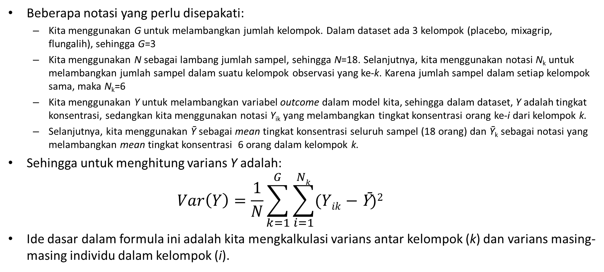
Cara kerja ANOVA (2)
Beberapa notasi yang perlu disepakati:
Kita menggunakan G untuk melambangkan jumlah kelompok. Dalam dataset ada 3 kelompok (placebo, mixagrip, flungalih), sehingga G=3
Kita menggunakan N sebagai lambang jumlah sampel, sehingga N=18. Selanjutnya, kita menggunakan notasi N_{k} untuk melambangkan jumlah sampel dalam suatu kelompok observasi yang ke-k. Karena jumlah sampel dalam setiap kelompok sama, maka N_{k}=6
Kita menggunakan Y untuk melambangkan variabel outcome dalam model kita, sehingga dalam dataset, Y adalah tingkat konsentrasi, sedangkan kita menggunakan notasi Y_{ik} yang melambangkan tingkat konsentrasi orang ke-i dari kelompok k.
Selanjutnya, kita menggunakan Ȳ sebagai mean tingkat konsentrasi seluruh sampel (18 orang) dan Ȳ_{k} sebagai notasi yang melambangkan mean tingkat konsentrasi 6 orang dalam kelompok k.
Sehingga untuk menghitung varians Y adalah:
$$Var\left(Y\right)=\frac{1}{N}\sum_{k=1}^{G}{\sum_{i=1}^{Nk}{(Yik−}\text{Ȳ})2}$$
Ide dasar dalam formula ini adalah kita mengkalkulasi varians antar kelompok (k) dan varians masing-masing individu dalam kelompok (i).

Slide 8
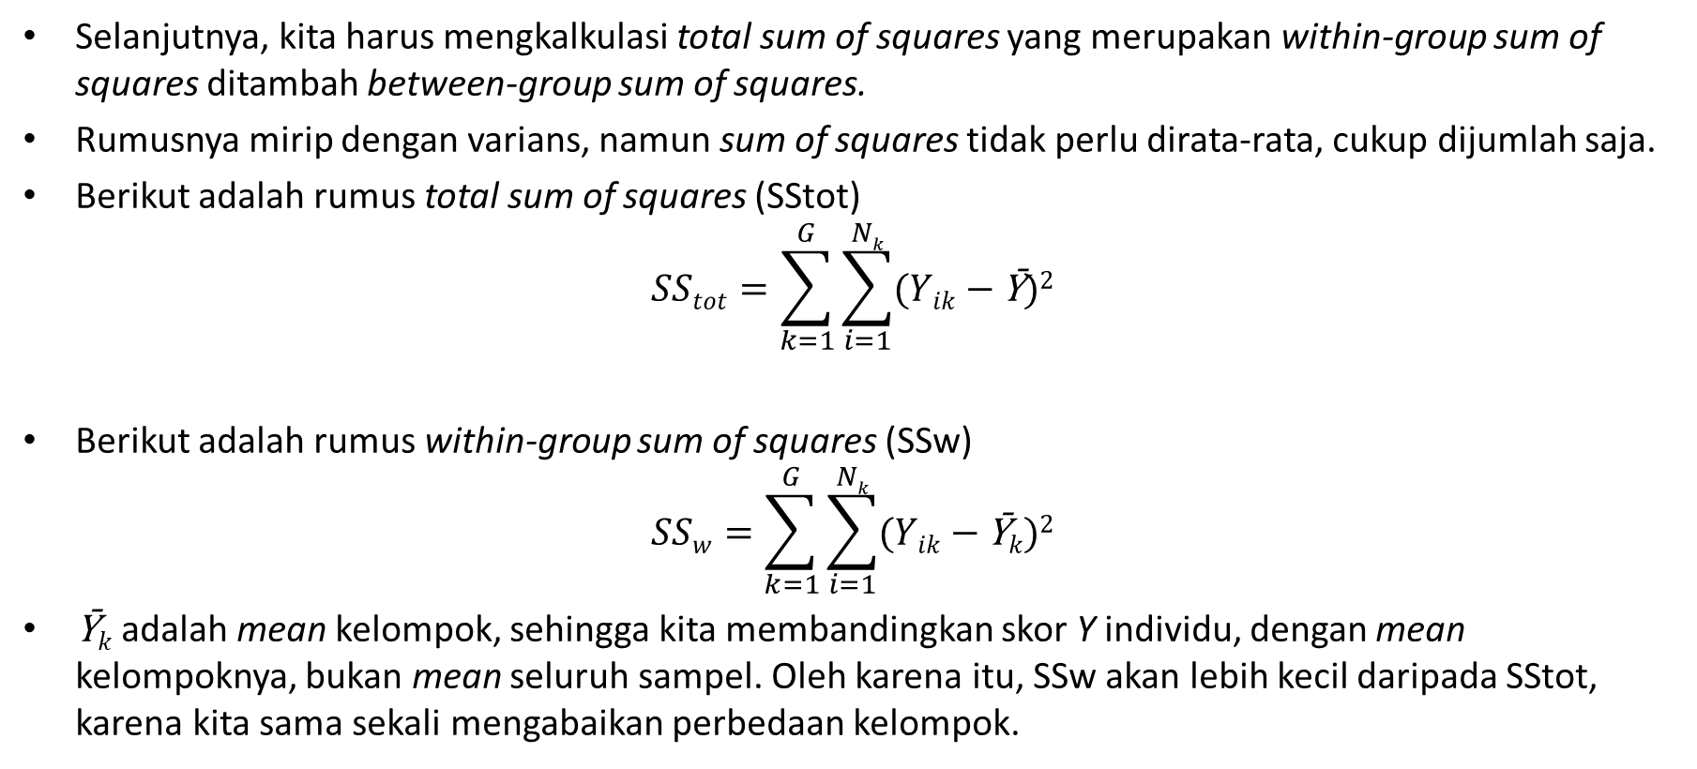
Cara kerja ANOVA (3)
Selanjutnya, kita harus mengkalkulasi total sum of squares yang merupakan within-group sum of squares ditambah between-group sum of squares.
Rumusnya mirip dengan varians, namun sum of squares tidak perlu dirata-rata, cukup dijumlah saja.
Berikut adalah rumus total sum of squares (SStot)
$$SStot=\sum_{k=1}^{G}{\sum_{i=1}^{Nk}{(Yik−}\text{Ȳ})2}$$
Berikut adalah rumus within-group sum of squares (SSw)
$$SSw=\sum_{k=1}^{G}{\sum_{i=1}^{Nk}{(Yik−}\text{Ȳ}k)2}$$
$\text{Ȳ}k$ adalah mean kelompok, sehingga kita membandingkan skor Y individu, dengan mean kelompoknya, bukan mean seluruh sampel. Oleh karena itu, SSw akan lebih kecil daripada SStot, karena kita sama sekali mengabaikan perbedaan kelompok.

Slide 9
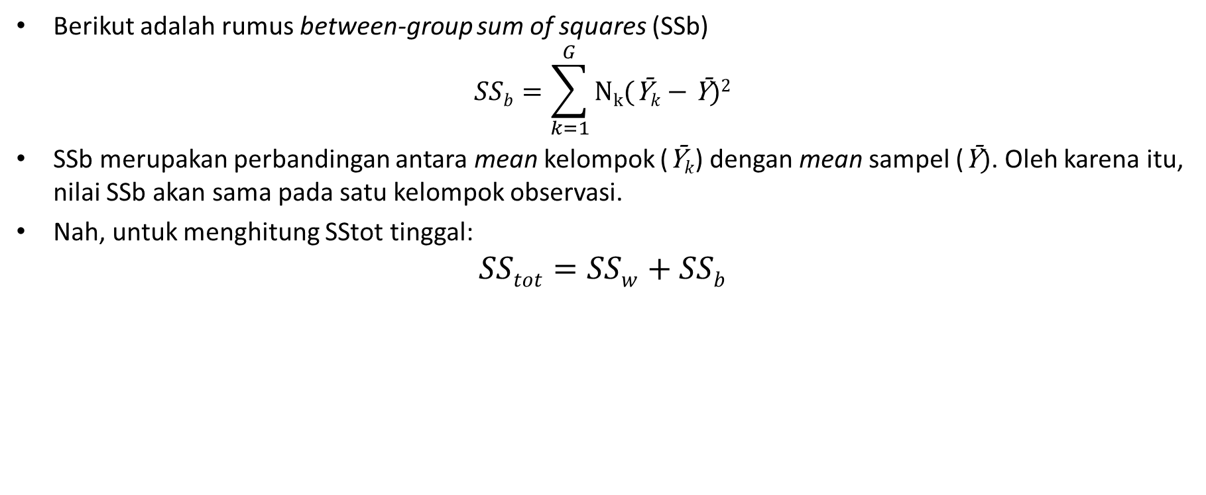
Cara kerja ANOVA (4)
Berikut adalah rumus between-group sum of squares (SSb)
$$SSb=\sum_{k=1}^{G}{\text{N}\text{k}\text{(}\text{Ȳ}k−\text{Ȳ})2}$$
SSb merupakan perbandingan antara mean kelompok ($\text{Ȳ}k$) dengan mean sampel ($\text{Ȳ}\text{)}$. Oleh karena itu, nilai SSb akan sama pada satu kelompok observasi.
Nah, untuk menghitung SStot tinggal:
$$SStot=SSw+SSb$$

Slide 10
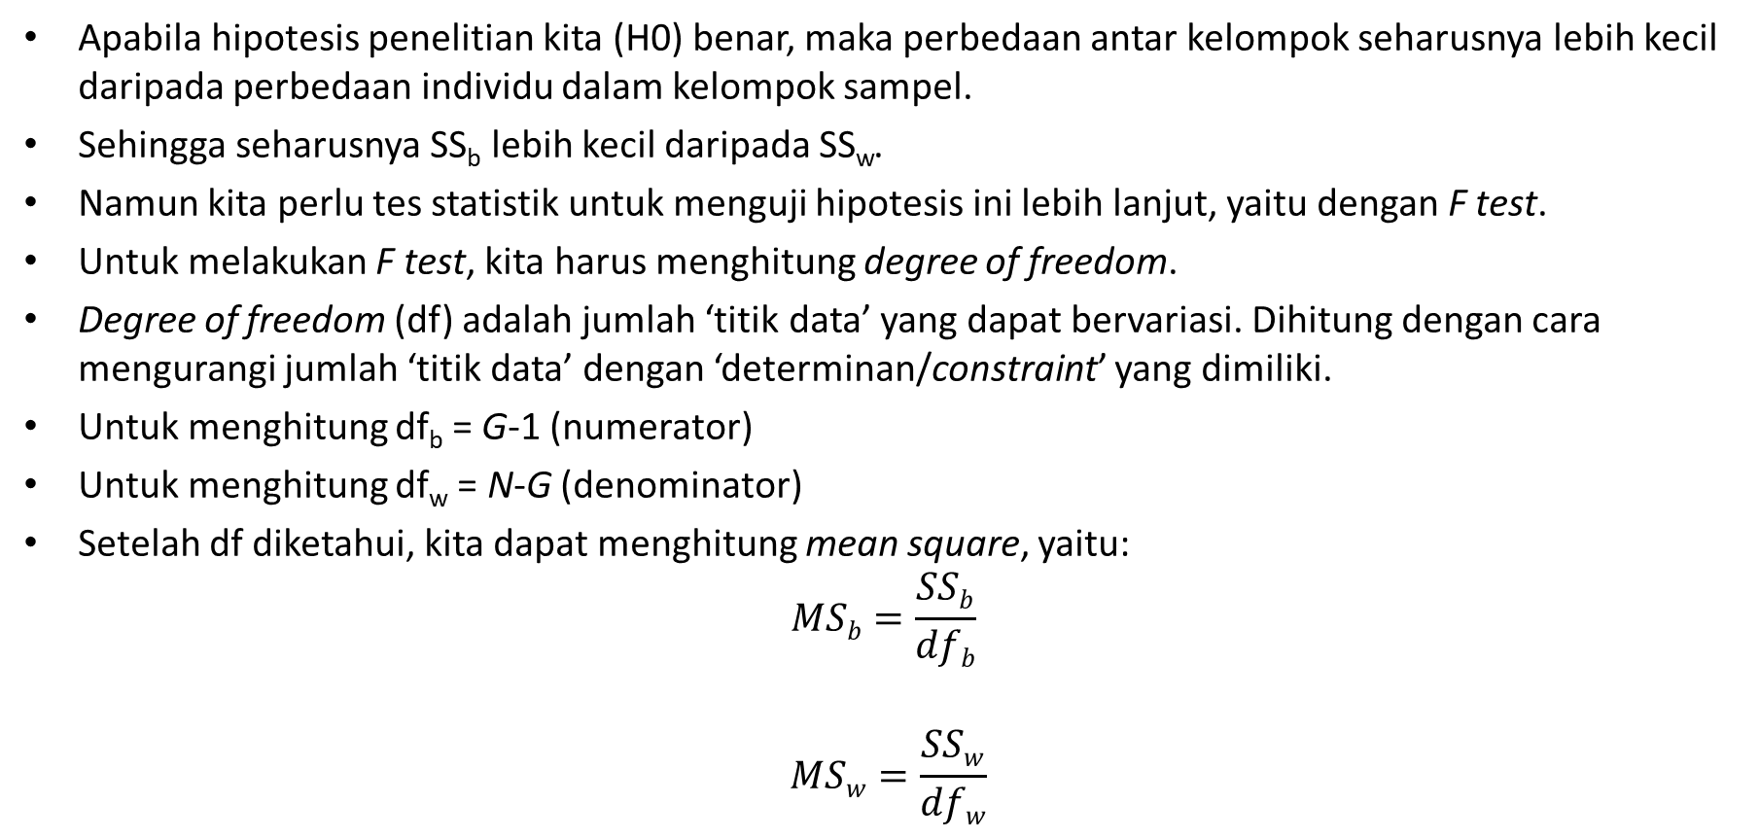
Cara kerja ANOVA (5)
Apabila hipotesis penelitian kita (H0) benar, maka perbedaan antar kelompok seharusnya lebih kecil daripada perbedaan individu dalam kelompok sampel.
Sehingga seharusnya SS_{b} lebih kecil daripada SS_{w}.
Namun kita perlu tes statistik untuk menguji hipotesis ini lebih lanjut, yaitu dengan F test.
Untuk melakukan F test, kita harus menghitung degree of freedom.
Degree of freedom (df) adalah jumlah ‘titik data’ yang dapat bervariasi. Dihitung dengan cara mengurangi jumlah ‘titik data’ dengan ‘determinan/constraint’ yang dimiliki.
Untuk menghitung df_{b} = G-1 (numerator)
Untuk menghitung df_{w} = N-G (denominator)
Setelah df diketahui, kita dapat menghitung mean square, yaitu:
$$MSb=\frac{SSb}{dfb}$$
$$MSw=\frac{SSw}{dfw}$$

Slide 11

Cara kerja ANOVA (6)
Terakhir, untuk menghitung F ratio, kita membagi MSb dengan MSw
$$F= \frac{MSb}{MSw}$$

Slide 12
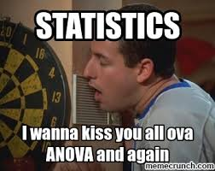
jamovi
Klik ANOVA, kemudian ANOVA.
Masukkan konsentrasi dalam kolom variables dan obat dalam kolom grouping variable.
Pada bagian effect sizes, centang η² dan ω²
Pada bagian assumption checks, centang homogeneity test dan Q-Q plot of residuals
Pada bagian post-hoc test, centang Tukey dan Bonferroni

Slide 13
Interpretasi
Jamovi menggunakan istilah yang lebih mudah diinterpretasi.
Perhatikan kolom sum of squares. Baris obat adalah SS_{b}, sedangkan residuals adalah SS_{w}.
Berdasarkan tabel disamping, tingkat konsentrasi pada tiga kelompok berbeda dan meaningful secara statistik (F(2, 15)=18.6, nilai p<.001) dengan derajat perbedaan yang cukup besar (η²=0.713, ω²=0.662).
Untuk mengukur ES, kebanyakan software statistik menggunakan η² secara default, tetapi ω² lebih disarankan karena η² cenderung bias.
Namun kita tidak tahu mana kelompok yang tingkat konsentrasinya tertinggi atau terendah → lakukan post-hoc test.

Slide 14

Post-hoc test (1)
Sebenarnya, H₀ kita bercabang menjadi 3
μ_{p} = μ_{m}
μ_{p} = μ_{f}
μ_{m} = μ_{f}
Kalau mau menolak H₀, H₀ mana yang ditolak? Untuk mengetahui hal ini, kita perlu post-hoc test.

Slide 15
Post-hoc test (2)
Kemungkinan | μ_{p} = μ_{m} | μ_{p} = μ_{f} | μ_{m} = μ_{f} | Mendukung Hipotesis
1 | √ | √ | √ | H₀
2 | √ | √ |  | H_{a}
3 | √ |  | √ | H_{a}
4 | √ |  |  | H_{a}
5 |  | √ | √ | H_{a}
6 |  | √ |  | H_{a}
7 |  |  | √ | H_{a}
8 |  |  |  | H_{a}

Slide 16

Post-hoc test (3)
Dengan melakukan post-hoc test, prinsipnya kita melakukan tiga t-test yang berbeda.
Kita boleh saja melakukan post-hoc test, namun perlu hati-hati karena naturenya yang cenderung exploratory.
Post-hoc test boleh dilakukan asalkan memang hipotesis sudah ditentukan sejak awal.
Koreksi atas p-value harus dilakukan, karena kalau kita melakukan t-test berulang-ulang, maka probabilitas untuk mendapatkan p-value yang signifikan akan semakin besar (namun type 1 error akan meningkat – temuan akan cenderung false positive).
Yang paling sering digunakan adalah Bonferroni correction, yang rumusnya sangat sederhana, yaitu mengalikan p-value dengan jumlah tes.

Slide 17
Melaporkan post-hoc test
Post-hoc test yang dilakukan oleh Ferguso dengan menggunakan teknik Bonferroni correction untuk menyesuaikan nilai p, menunjukkan bahwa flungalih menyebabkan peningkatan konsentrasi pasien dengan influenza secara drastis apabila dibandingkan dengan placebo (mean difference=-1.033, SE=0.176, nilai p<.001) atau ketika dibandingkan dengan mixagrip (mean difference=-0.767, SE=0.176, nilai p=.002).

Slide 18
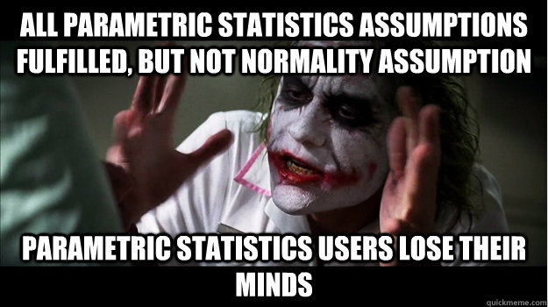
Uji asumsi
Normalitas
Jangan lupa bahwa: H0: Y_{ik} = μ + ε_{ik} dan Ha: Y_{ik} = μk + ε_{ik}
Dengan melakukan ANOVA, kita ingin tahu apakah varians Y dapat diestimasi oleh mean kelompok sampel (μ) atau mean kelompok observasi (μ_{ik})
ε_{ik} disini harus berdistribusi normal (konsekuensi menggunakan F test)
Gunakan Q-Q plot untuk mendeteksi normalitas residual
Homogenitas varians
Varians setiap kelompok observasi harus homogen
Gunakan Levene’s test untuk menguji asumsi ini
Independensi residual
Residual harus independen (tidak berkorelasi dengan residual yang lain)
Asumsi ini sulit dicek secara empirik, namun dapat dipastikan dapat terpenuhi apabila kita memastikan bahwa satu partisipan hanya ‘ditempatkan’ dalam satu kelompok observasi.

Slide 19
Normalitas
Q-Q plot disamping menunjukkan bahwa residual berdistribusi normal, sehingga asumsi normalitas dapat dipenuhi.
Apabila asumsi ini dilanggar, dapat menggunakan Kruskal-Wallis test.

Slide 20
Homogenitas varians
Dari tabel disamping diketahui bahwa asumsi homogenitas terpenuhi (F(2, 5)=1.45, nilai p=.266).
Apabila asumsi ini tidak dapat dipenuhi, gunakan Welch (W) test.

Slide 21
A priori power analysis (1)
Ferguso ingin melakukan penelitian eksperimen untuk obat sariawan baru ciptaannya (nosar) dan ia ingin membandingkannya dengan placebo dan albothyl.
Untuk mengukur efektivitas obat, Ferguso mengukur tingkat keparahan sariawan, yang berkisar dari 0 (tidak ada sariawan sama sekali) s/d 5 (sariawan sangat dalam).
Ferguso memperkirakan mean kelompok yang diberi nosar adalah 1.4, sedangkan mean kelompok yang diberi albothyl adalah 2.1, sedangkan mean kelompok placebo adalah 3.5.
Maka, berapa banyak jumlah sampel yang harus diambil Ferguso dengan asumsi power sebesar 80% dan alpha sebesar 5%?
Dalam G*Power, pada opsi test family pilih F tests. Pada kolom statistical test pilih ANOVA, fixed effects, omnibus, one-way.
Untuk type of power analysis pilih a priori.
Pada baris effect size f klik determine, lalu isikan angka 3 pada number of groups, isikan mean masing-masing kelompok dan praanggapan jumlah sampel dalam masing-masing kelompok → bisa didapat dari penelitian sebelumnya.

Slide 22
A priori power analysis (2)
Klik calculate and transfer to main window.
Isikan nilai alpha (0.05) dan statistical power (0.8).
Lalu isi 3 pada baris number of groups (karena ada 3 kelompok observasi).

Slide 23
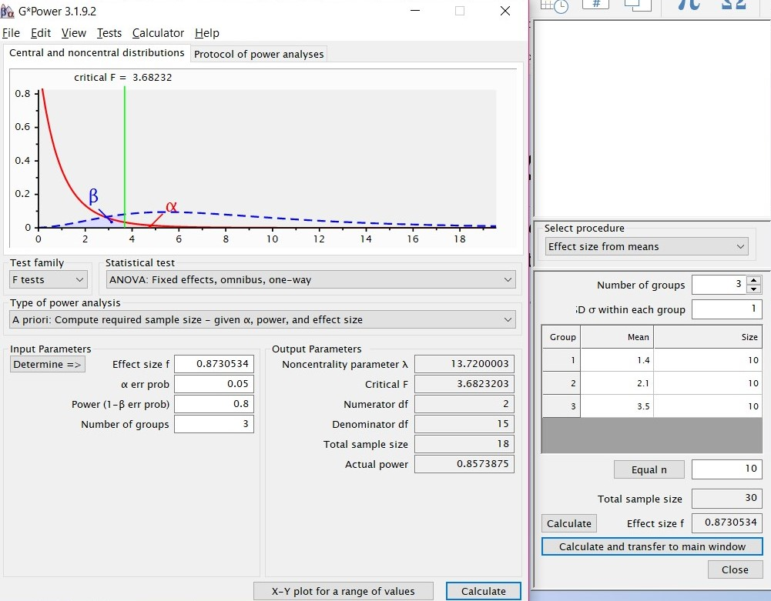
Berdasarkan hasil analisis, kita cukup membutuhkan N=18, dimana masing-masing kelompok N_{k}=6.
Coba buat power plotnya.

Slide 24
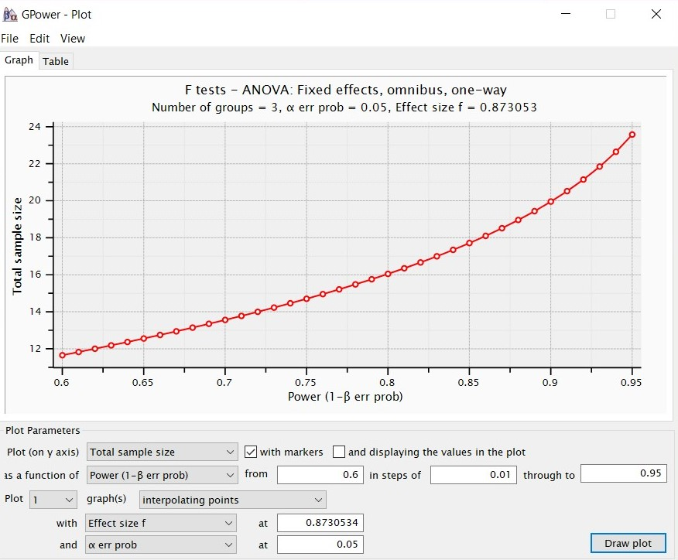

Slide 25
